Slide 1



Slide 2
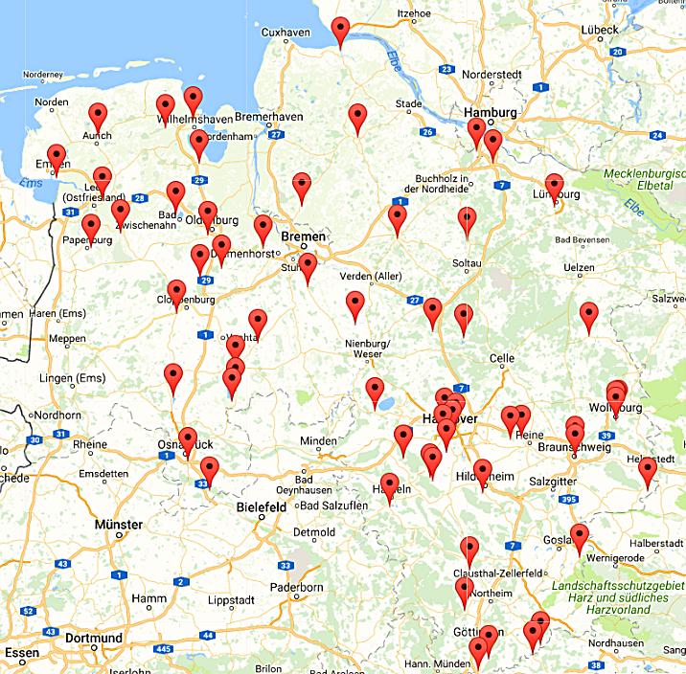

Slide 3
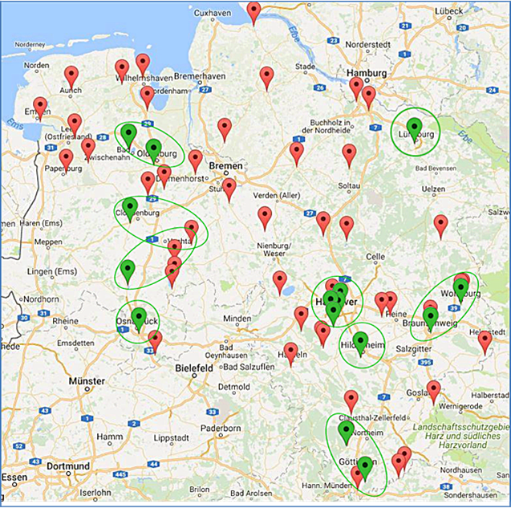
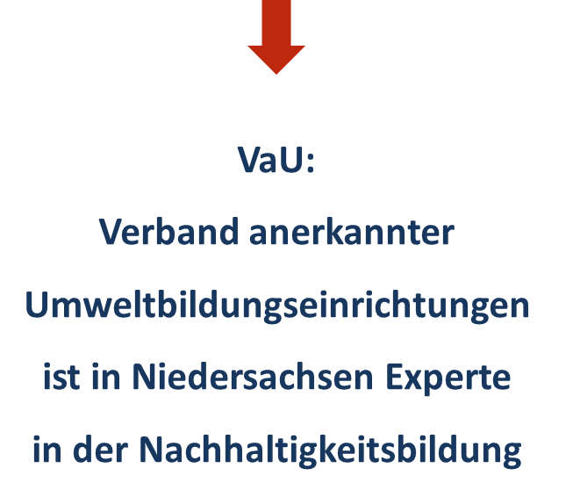

Slide 4

„BNE wird - wie bereits 2012 - von allen Ländern weiterhin als eine wichtige Aufgabe und Herausforderung verstanden, die gesellschaftliche Leitidee der Nachhaltigen Entwicklung als selbstverständliche Bildungsaufgabe im formalen Bildungssystem zu verankern.“
Wie ist Bildung für nachhaltige Entwicklung in die Lehrerausbildung (1. und 2. Phase) integriert?
f
„… des Weiteren sind entsprechende Kompetenzen in den Studieninhalten einzelner Fächer zu verorten, insbesondere in naturwissenschaftlichen und gesellschafts- wissenschaftlichen Fächern, aber auch in Fächern, die dem Fachprofil Arbeit, Technik, Wirtschaft zuzuordnen sind.“
Welchen Handlungsbedarf sehen Sie für Bildung für nachhaltige Entwicklung in Ihrem Land - insbesondere bis zum Ende des WAP Bildung für nachhaltige Entwicklung" (2015-2019)?
„… konkret bedeutet dies, dass die begonnenen Aktivitäten in den Ländern abgesichert, weiter-entwickelt, ausgebaut und noch deutlicher strukturell und systemisch verankert werden sollen.
Dabei geht es u.a. um die Einbindung der BNE in die Lehrkräftebildung in der 1., 2. und 3. Phase“

Slide 5
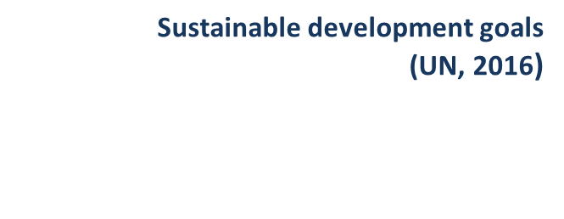



Nationaler Aktionsplan zur
Bildung für eine nachhaltige Entwicklung (BNE)
(BMBF, 2017)
Lehrkräfte in Schulen
und in Hochschulen
haben eine zentrale Funktion
als Multiplikatoren
in der Nachhaltigkeitsbildung

Slide 6
Ansätze für die differenzierte Integration
von BNE in die Lehrerbildung
Fächer
→ Politik, Geographie, Naturwissenschaften, …
Standorte
→ Bedingungen am Hochschulstandort und passende RUZ der Region
Module
→ Einführendes Didaktikmodul, Fachmodul, überfachliches Modul, …

Slide 7
Baukasten: Elemente des Transfers von BNE-Kompetenzen des VaU in die universitäre Lehrerbildung
Individuelle Beratung von Fachdidaktiker/innen
Wie kann BNE in einzelne Module/Seminare/Praktika etc. integriert werden?
(1. Phase)
Seminare der Hochschul-didaktik (Fach & Fachdidaktik)
→ Wie lässt sich Hochschul-lehre durch Inhalte und Kon-zepte der BNE weiterent-wickeln? (1. Phase)
Fachbezogene Seminare für Lehramtsstudierende
→ Wie kann ich BNE in meiner zukünftigen Tätigkeit als Lehrkraft der Biologie, Geographie, … umsetzen?
Seminare im überfachlichen Teil der Lehrerbildung
→ Wie kann BNE ein Teil meiner „soft skills“ im Lehrerberuf werden?
(1. Phase)
Lehrerfortbildung
(auch für Fachleiter/innen)
→ Wie kann ich BNE in meine aktuelle Berufspraxis integrieren?
(2. und 3. Phase)
…
→ weitere Elemente sind denkbar

Slide 8

Hier Praxisbeispiele des
RUZ Oldenburg
in Kooperation mit der
CvO Universität Oldenburg
und der
Universität Bremen
BNE-Lernorte und Fachdidaktiken gestalten gemeinsam handlungsorientierte Blockseminare
Erfolgreich erprobter Seminarablauf
„BNE im Sachunterricht“ an insgesamt
4 Veranstaltungstagen mit insgesamt
28 Stunden, durchgeführt im BNE-Lernort „Umweltbildungszentrum Oldenburg“

Slide 9
1. Kennenlernen des Nachhaltigkeitskonzepts am Beispiel des multimedialen und fächerübergreifenden Unterrichtsangebotes „Mobile Klimaschutzschule Oldenburg“
2. Unterrichtsangebot „Sonne, Wind & Wasser“ als Beispiel für die Praxis handlungsorientierter Umweltbildung
3. Impuls: „Klimaschutz und nachhaltige Lebensstile“ mit anschließender Diskussion
4. Vorstellung eines weiteren BNE-Praxisbeispiels
5. Reflektion über Didaktik und Methodik
6. Impuls „Kompetenzen und BNE“ mit anschließender Diskussion
7. Einbindung von außerschulischen Partnern für die BNE-orientierte Schule
8. Zukunftswerkstatt „Zukunftsfähige Schule“

Slide 10


Slide 11
Edgar Knapp (RUZ Oldenburg) 0441 248376
Udo Borkenstein 04461 81574
0171 837 4293
info@vau-niedersachsen.de
www.vau-niedersachsen.de

